Slide 1
CODEC não destrutiva para Texto e Imagem
Apresentado por:
Afonso Serra, 2018279154
Dinis Carvalho, 2018278118
João Teixeira, 2018278532

Slide 2
Introdução
A Teoria d Informação pode ser usada com bastante eficácia na compressão de dados.
Vamos estudar o context dos CODEC’s : Coder / Decoder
Foco nas técnicas lossless – compressão sem perda de informação: em concreto PPM e Huffman Encoding.
Notes:
De que forma a apresentação irá beneficiar a audiência: os formandos adultos têm mais interesse num assunto se souberem como e por que motivo o mesmo é importante para eles.
Nível de conhecimento do apresentador em relação ao assunto: indique brevemente as suas acreditações na área ou explique por que motivo os participantes devem ouvi-lo.

Slide 3
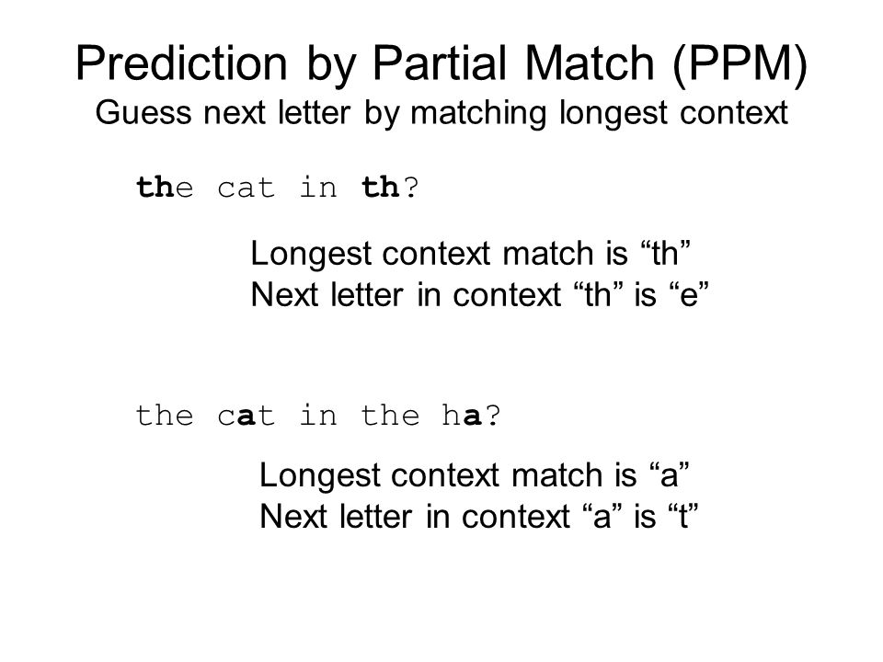
PPM – Predictions by Partial Matching
Tal como se passa com o Context Mixing, esta técnica realiza predições do símbolo seguinte, baseando-se num conjunto dos símbolos anteriormente analizados.
É feito um tabelamento dos símbolos únicos, organizado por probabilidade de ser o próximo.
À medida que o algoritmo é aplicado, essa tabela vai sendo atualizada, e as predições futuras são feitas com base nessa tabela.

Slide 4
Algoritmo sugerido:
Burrows-Wheeler Transform
Move to front
Huffman Encoding

Slide 5
BWT – Burrows-Wheeler Transform
A transformada de Burrows-Wheeler não atua, por si só, como um método de compressão.
Meramente rearranja e organiza os dados de forma a facilitar a compressão, através de sucessivas rotações e reorganizações
Facilita a compressão devido a aumentar a redundância espacial: semelhança entre símbolos adjacentes.

Slide 6
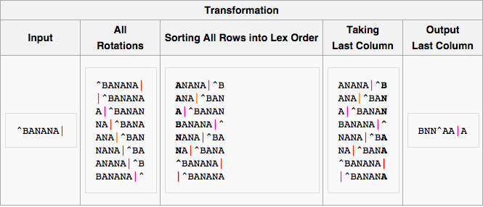

Slide 7
Move to Front
Após aplicada a transformada de Burrows-Wheeler, ficamos na posse de uma mensagem com menor entropia, e mais redundância espacial.
Isto irá permitir a eficácia do algoritmo, que é beneficiado quando recebe informação com alta redundância espacial. Porquê?
Notes:
Objetivos de exemplo
No fim desta lição, poderá:
Guardar ficheiros no servidor Web da equipa.
Mover ficheiros para localizações diferentes no servidor Web da equipa.
Partilhar ficheiros no servidor Web da equipa.

Slide 8
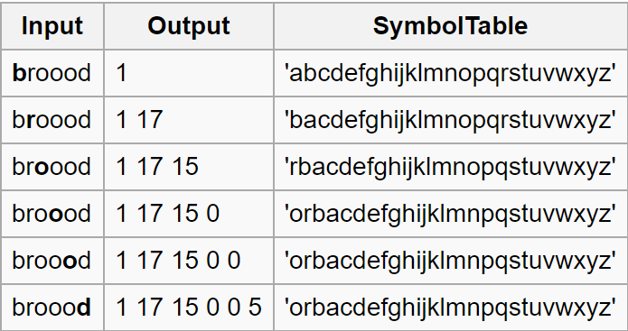

Slide 9
A alta redundância irá permitir gerar uma sequência consistente maioritariamente em 0’s e números positivos próximos deste, o que irá facilitar ainda mais o próximo passo do algoritmo: Huffman Encoding.

Slide 10
Codificação – Códigos de Huffman
O Algoritmo de Codificação de Huffman usa a distribuição de probabilidades do alfabeto da fonte para desenvolver códigos de comprimento variável para os símbolos.
Códigos mais pequenos são usados para símbolos com maior probabilidade e códigos maiores são atribuídos a símbolos com menor probabilidade.
É criada uma árvore binária usando os símbolos como folhas da árvore, de acordo com as suas probabilidades

Slide 11
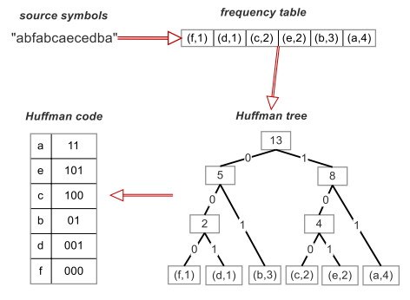

Slide 12
Como o input do Huffman Encoding vai ser o output do Move To Front (uma sequência com grande número de 0’s e números inteiros positivos próximos deste) a codificação de Huffman vai ser particularmente eficaz.

Slide 13
Análise de resultados – war_and_peace.txt (3.36MB)

Slide 15
Análise de resultados – cromenco_c10.bmp (33.987MB)

Slide 17
Alternativas testadas dignas de nota:
Burrows-Wheeler Transform -> Move to Front -> Run Lenght Encoding: com tempos de compressão bastante próximos do algoritmo que apresentámos, este algoritmo apresentou resultados aceitáveis no ficheiro de imagem (taxa de compressão de ~60%), os resultados no ficheiro de texto foram menos promissores: taxa de compressão de 20%. Atribuímos este mau resultado à baixa redundância espacial do ficheiro de texto, mesmo após as transformações aplicadas.

Slide 18
Prediction by Partial Matching: Apesar de ter sido com este método que obtivemos os melhores resultados em termos de taxa da compressão (a custo dos elevados tempo de compressão em comparação com o algoritmo proposto), não conseguimos atribuir este sucesso a nenhum fator específico que conseguíssemos explicar. Apesar das nossas tentativas de transformação dos dados de forma a ainda melhorar mais os resultados do PPM, esses esforços foram infrutíferos: os melhores resultados foram aqueles em que apenas aplicámos o PPM: taxas de compressão de 65% e 78% para o texto e para a imagem, respetivamente, com tempo de compressão de 17.5 segundos e 216 segundos.

